Slide 1
2020년 성탄절 사랑 나눔
명륜제일교회

Slide 2
해마다 성탄절이면, 이웃들에게 맛있는 빵을 나눔으로
예수님 나심을 알렸습니다.
올해는 할 수 없는 상황이어서,
동사무소를 통해서 전달해 드리기로 했습니다.
지역의 힘든 어르신들께 따뜻한 밥 한끼 대접하는 마음을 담았습니다.
작은 것이지만, 받으시고 기분좋으시길, 건강하시길,
예수오시길 기도하며... 담임목사님과 동장님의 인증샷까지...
직원분들이 너무 반갑게 받아주셨습니다.
내년엔 더 풍성한 나눔을 기대하며...
- 2020.12.23 명륜동 동사무소에...

Slide 3
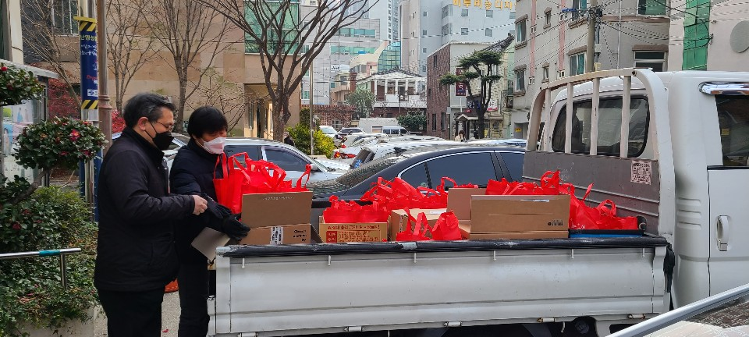

Slide 4
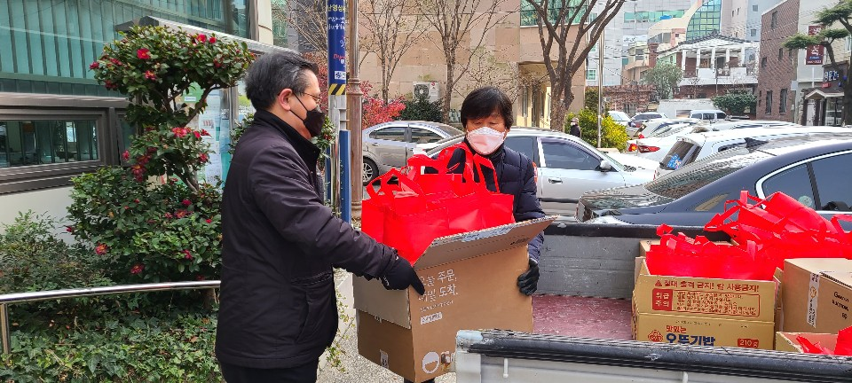

Slide 5
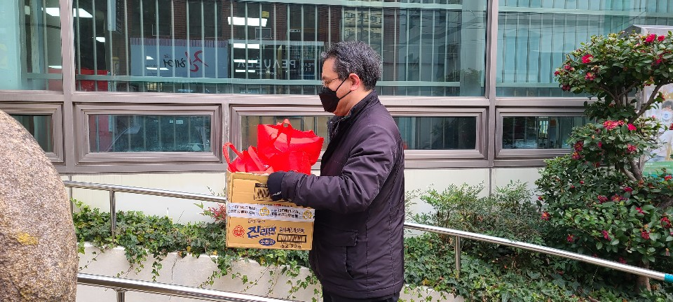

Slide 6
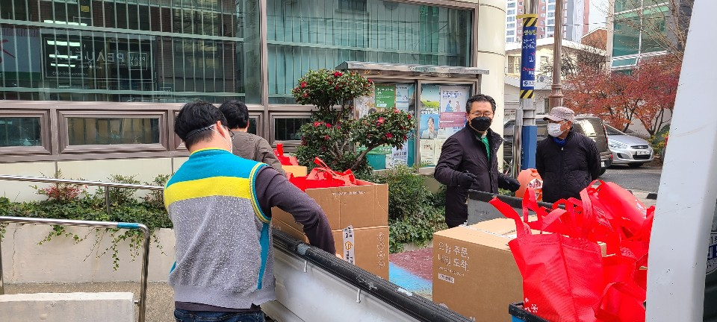

Slide 7
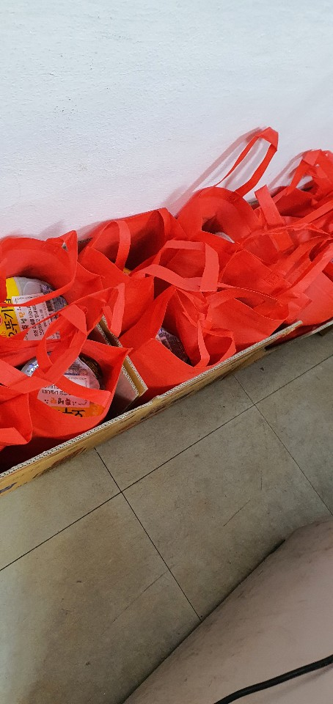
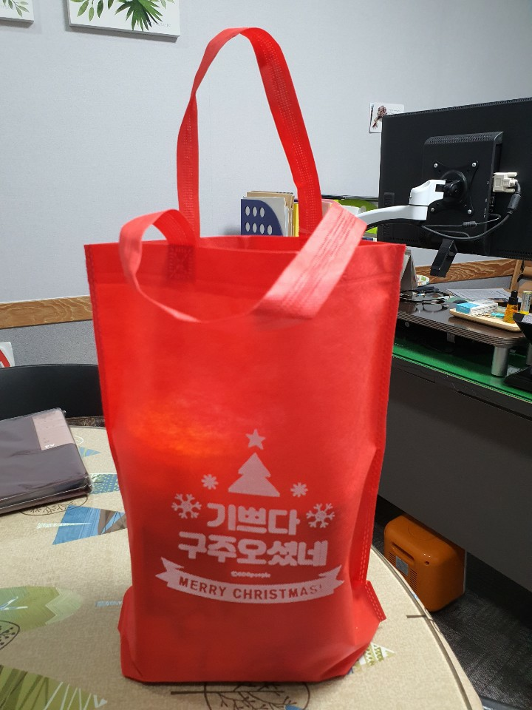

Slide 8
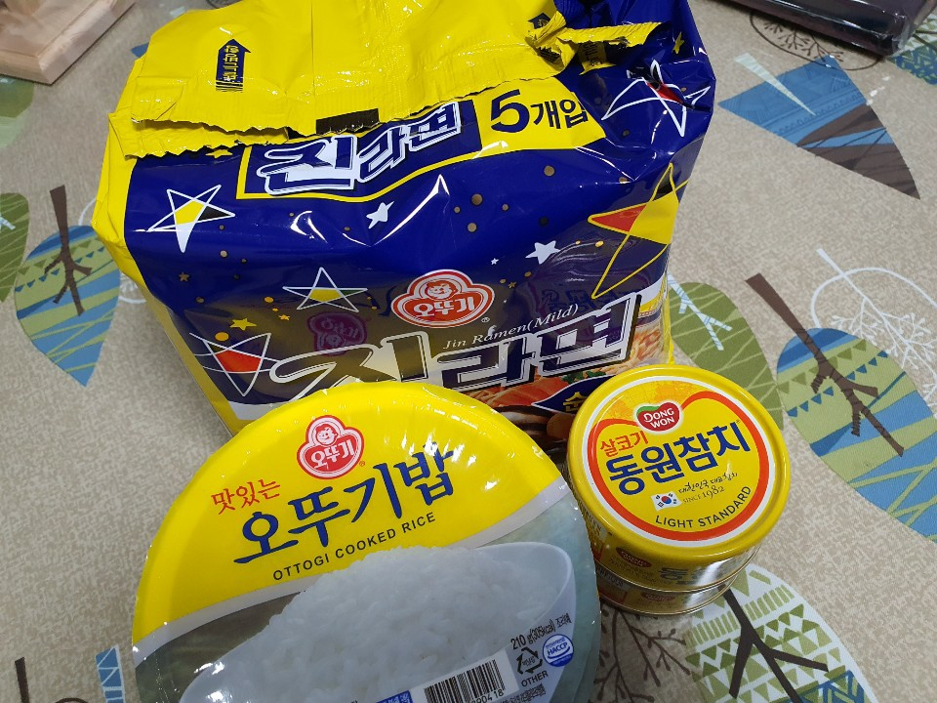

Slide 9
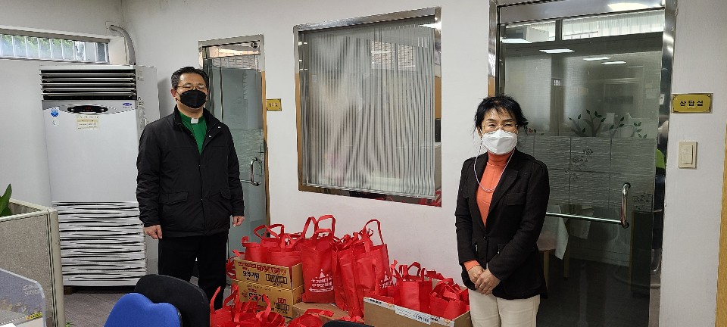

Slide 10
